Slide 1
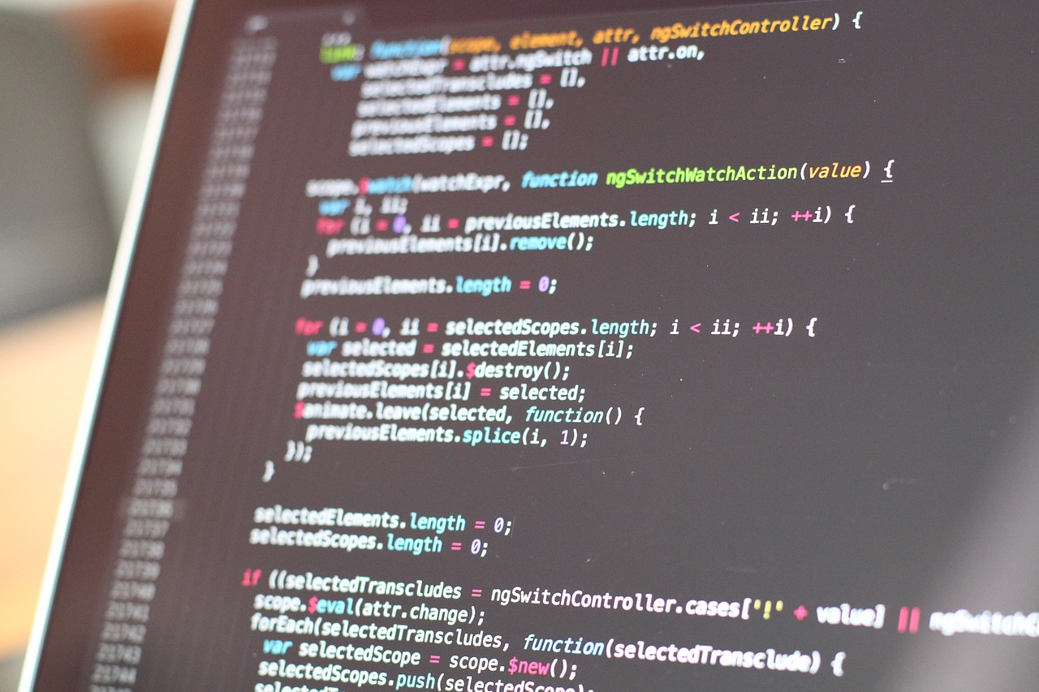
포트폴리오
소개서
문 관 호
Moon Gwan Ho

Slide 2

INDEX
Ⅰ. 포트폴리오 개발자 소개
Ⅱ. 교육일정
Ⅲ. 구현 목표
Ⅳ. 개발 및 서버 환경 / 개요
Ⅴ. DB 모델링
Ⅵ. 사용 기술
Ⅶ. 포트폴리오 화면 설계
Ⅷ. 포트폴리오 구현 화면
JAVA기반 하이브리드 앱 개발 과정 – 지도강사 : 이재열

Slide 3

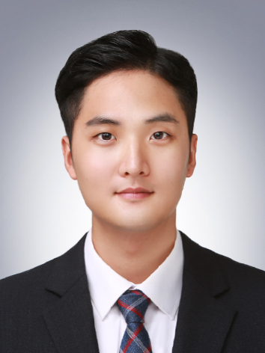
개발자 소개
· 이 름 : 문 관 호
· 나 이 : 27세 (1992년 10월 생)
· 연 락 처 : 010-4287-8584
· 이 메 일 : dev.moongh@gmail.com
· 이수교육 : (NCS) JAVA기반 하이브리드 앱개발
· 이수기관 : 강남 더조은 IT 아카데미
· 포트폴리오명 : MO_ON
· 포트폴리오 URL : http://bit.ly/문관호_포트폴리오
JAVA기반 하이브리드 앱 개발 과정 – 지도강사 : 이재열

Slide 4

교육과정 – 일정 및 커리큘럼 (1)
5월 |  |  | 6월 |  |  |  | 7월
3주 | 4주 | 5주 | 1주 | 2주 | 3주 | 4주 | 1주 | 2주 | 3주 | 4주
JAVA 프로그래밍
DB구현
SQL활용
데이터 입출력 구현
휴 강
JAVA 입문 및 활용
(중점 : 객체지향의 이해)
데이터베이스 기초
(중점 : DB모델링, 정규화)
시계열 쿼리
외부 데이터 입력 및
프로시저를 이용한 적재
ER-Modeling
자료형, 연산자, 조건/반복문,
객체Ⅰ, 객체Ⅱ(상속),
인터페이스/구현, 예외처리
기본 SQL,
기본 JOIN,
내장함수 등
통계 쿼리,
데이터 임포트,
프로시저 작성
휴 강 : 지도강사 수술로 인한 휴강 발생
NCS 과정
Back-End
Front-End
수업 중점
DataBase
AWS
JAVA기반 하이브리드 앱 개발 과정 – 지도강사 : 이재열

Slide 5
교육과정 – 일정 및 커리큘럼 (2)
7월 | 8월 |  |  |  | 9월 |  |  |  | 10월
5주 | 1주 | 2주 | 3주 | 4주 | 1주 | 2주 | 3주 | 4주 | 1주 | 2주 | 3주 | 4~5주
요구사항
화면구현
Application 구현
패키징 / 이행
회원가입 / 로그인 구현
(중점 : 파라미터의 전달)
게시판(공지/자유), 첨부파일(업/다운) 구현
(중점 : 파라미터의 전달)
통합테스트
JSP / JSTL / Tag Library / jQuery / jqGrid / ajax / plugins / 웹 디버깅
버그 수정 및 UI 안정화
Servlet 작성
DAO 패턴, JDBC,
Collection(List/Map)
Spring Ioc/DI, @ 활용법,
ApplicationContext(Root/Child)
ClassPath의 이해, log의 중요성 등...
버그 수정 및
코드 리팩토링
Spring 기초
Ioc / Jdbc
Spring MVC / MyBatis / File I-O / Log4j
자동 배포를 위한
빌드설정
SVN 설치
(버전관리)
Tomcat,
MySql 설치
수동배포
(1차)
수동배포
(2차)
자동 배포를 위한 설정
자동배포
NCS 과정
Back-End
Front-End
수업 중점
DataBase
AWS
JAVA기반 하이브리드 앱 개발 과정 – 지도강사 : 이재열

Slide 6
구현 목표
· NCS 과정을 통해 배운 것을 응용, 가상 시스템을 구현하는 것
- “알고 있다.” 보다는 “할 수 있다.”
· 화려함 보다는 기능이 잘 구현된 시스템
- 실제 업무에서 사용하는 방법으로 기능 구현
· 거창한 것을 만들기 보단 작은 기능이라도 제대로 구현하기
- ERP를 만들 순 없지만, 작은 기능은 구현 해 볼 수 있다.
· 구현 과정의 시행착오를 기록
- 문제해결 능력을 기르기 위해 개인 노트에 기록
JAVA기반 하이브리드 앱 개발 과정 – 지도강사 : 이재열

Slide 7



개발 및 서버 환경
· OS : Windows 10 64bit
· JDK : 1.8.4
· IDE : Eclipse OxyGen.3
· Test/Build : jUnit / Maven
· 형상관리도구 : SVN
· DBMS : MySQL 8.0.11
· 사용언어 : JAVA / JSP
· WAS : Tomcat 8.5
· AWS : t2.micro free tier
· OS : Ubuntu 16.04.02 LTS
· Maven
· SVN Server
· MySQL 8.0.11
· WAS : Tomcat 8.5
JAVA기반 하이브리드 앱 개발 과정 – 지도강사 : 이재열

Slide 8




개발 및 서버 개요
· [ 내 컴퓨터 ] 에서 ‘ 개발 ’ 하고 [ AWS ] 를 통해 ‘ 공개 ’ 한다.
배 포
DataBase
DataBase
Spring
myBatis
SVN
WAS
AWS
Spring
myBatis
JSP
JAVA기반 하이브리드 앱 개발 과정 – 지도강사 : 이재열

Slide 9
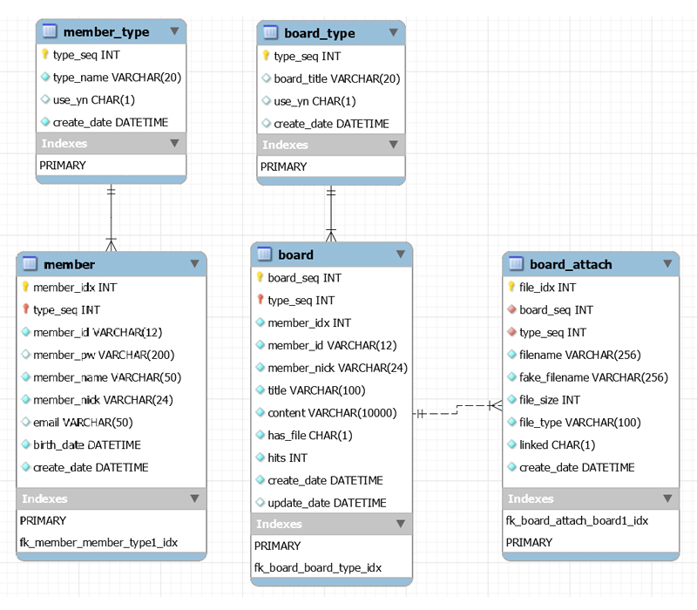
DB 모델링
JAVA기반 하이브리드 앱 개발 과정 – 지도강사 : 이재열

Slide 10

사용 기술
· Spring Framework 4.3.13
· myBatis 3.4.1 (myBatis-spring 1.3.1)
· jUnit 4.12
· Log4j 1.2.17
· Maven
· jQuery 3.2.1
· jQuery UI 1.12.1
· jqGrid 4.4.3
· Putty SSH Client
JAVA기반 하이브리드 앱 개발 과정 – 지도강사 : 이재열

Slide 11

포트폴리오 화면 설계
포트폴리오 메인 페이지 (Main-01) – 1p
회원 로그인 페이지 (Login-01) – 1p
신규 회원가입 페이지 (Register-01) – 1p
공지사항 페이지 (Notice-01 ~ 05) – 5p
자유게시판 페이지 (Board-01 ~ 05) – 5p
개발 노트 페이지 (DEVNOTE-01) – 1p
개발자 연락처 페이지 (Contact-01) – 1p
회원관리 페이지 (Member-01 ~ 02) – 2p
JAVA기반 하이브리드 앱 개발 과정 – 지도강사 : 이재열

Slide 12









프로젝트 | 포트폴리오 화면 설계 | 최초 작성일 | 2018-10-15 | 문서 번호 | PF-MAIN-01
화면 ID | Main-01 | 화면 명 | 메인(INDEX) 화면 | 작성자 | 문 관 호
개 요 | 사이트 접속 시, 최초로 보여지는 화면 |  |  |  | 1. [HOME] - 첫 화면으로 이동한다. 2. [공지사항] - [Notice-01] 이동 3. [자유게시판] - [Board-01] 이동 4.(개발 노트) - [DEV_NOTE-01] 이동 5. [CONTACT] - [Contact-01] 이동 6. (회원가입) - [RESISTER-01] 이동 7. [로그인] - [Login-01] 이동
회원가입
로그인
Logo
Home
공지사항
자유게시판
개발 노트
CONCACT
Image
공지사항 (최신 글)
자유게시판 (최신 글)
Footer

Slide 13
프로젝트 | 포트폴리오 화면 설계 | 최초 작성일 | 2018-10-15 | 문서 번호 | PF-Login-01
화면 ID | Login-01 | 화면 명 | 로그인 | 작성자 | 문 관 호
개 요 | 회원 로그인 화면 |  |  |  | [로그인] - 사용자 ID/PW 필수 로그인 시 첫 화면으로 이동 [Main-01] 로그인 실패 시, 현재 화면 2. [회원가입] - [Register-01] 이동
ALL
아이디
ID 입력 칸
비밀번호
PW 입력 칸
로그인
회원가입

Slide 14
프로젝트 | 포트폴리오 화면 설계 | 최초 작성일 | 2018-10-15 | 문서 번호 | PF-Register-01
화면 ID | Register-01 | 화면 명 | 회원가입 | 작성자 | 문 관 호
개 요 | 신규 회원가입 화면 |  |  |  | 사용자 ID - 영문 및 숫자, 6~12자 2. 사용자 PW - 영문 및 숫자, 6~12자 3. 사용자 닉네임 - 한글, 영문, 숫자, 2~12자 4. 사용자 이메일 - 유효한 이메일 형식 5. 사용자 생년월일 - 유효한 생년월일(2000-01-01)형식 6. [회원가입] - 회원가입 시도, 완료 시 첫 화면 이동 [Main-01], 실패 시 현재 화면 이동 7. [로그인] - 기 회원의 경우 로그인 화면 전환 [Login-01] 이동
ALL
아이디
ID 입력 칸
비밀번호
PW 입력 칸
닉네임
닉네임 입력 칸
이메일
이메일 입력 칸
생년월일
생년월일 입력 칸
회원가입
로그인

Slide 15
프로젝트 | 포트폴리오 화면 설계 | 최초 작성일 | 2018-10-15 | 문서 번호 | PF-Notice-01
화면 ID | Notice-01 | 화면 명 | 공지사항 리스트 | 작성자 | 문 관 호
개 요 | 공지사항 리스트 화면 |  |  |  | Select Box - 전체/작성자/제목/내용 2. [조회] - 입력된 내용으로 검색하여 그 결과를 목록에 표시한다. 3. 행(row) 클릭 - 해당 게시물을 조회한다. - 해당 게시물의 조회수 +1 - [Notice-02] 이동 4. 공지사항 작성 - 관리자 계정 로그인 필수 - [Notice-03] 이동
ALL
검색
ㅈ
제목
조회
번호 | 제목 | 작성자 | 조회수 | 작성일
385 | 평가 중입니다. | 평가자 | 0 | 2018-10-14 11:49:29
382 | 제목3 | 글쓴이 | 0 | 2018-10-10 12:16:38
381 | 글 | 글쓴이 | 0 | 2018-10-10 11:09:04
380 | 나도 모르겠다 | test | 0 | 2018-10-10 10:50:36
378 | 3연승 | test | 0 | 2018-10-10 10:45:26
374 | 비밀번호는 1234 | 연습 | 0 | 2018-10-08 20:25:17
작성

Slide 16
프로젝트 | 포트폴리오 화면 설계 | 최초 작성일 | 2018-10-15 | 문서 번호 | PF-Notice-02
화면 ID | Notice-02 | 화면 명 | 공지사항 읽기 | 작성자 | 문 관 호
개 요 | 공지사항 읽기 화면 |  |  |  | 첨부파일 존재 시 - 하이퍼링크 연결 - 다운로드 기능 제공 2. 첨부파일 미 존재 시 - 메시지만 표시 3. [수정] - 관리자 계정 로그인 필수 - 자신이 작성한 게시물 일 경우 수정 화면으로 이동 - [Notice-04] 이동 4. [삭제] - 관리자 계정 로그인 필수 - 사용자에게 삭제 확인을 한 후 공지사항을 삭제한다. - [Notice-03] 이동 5. [뒤로 가기] - [Notice-01] 이동
ALL
382번 공지사항
글쓴이
글쓴이
작성시간
2017-11-10 12:16:38
제목
제목3
본문입니다.
첨부파일
이미지 1.jpg (483324 bytes)
첨부파일
- 첨부파일이 없습니다.
수정
삭제
뒤로 가기

Slide 17
프로젝트 | 포트폴리오 화면 설계 | 최초 작성일 | 2018-10-15 | 문서 번호 | PF-Notice-03
화면 ID | Notice-03 | 화면 명 | 공지사항 삭제 | 작성자 | 문 관 호
개 요 | 공지사항 삭제 화면 |  |  |  | * 관리자 계정 로그인 필수 [삭제 확인] - 현재 읽고 있는 공지사항을 삭제한다. - 삭제 시, [Notice-01] 이동 2. [취소] - 다이얼로그 닫기
ALL
382번 공지사항
글쓴이
글쓴이
공지사항 삭제
작성시간
2017-11-10 12:16:38
제목
제목3
본문입니다.
정말 삭제하시겠습니까?
확인
취소
첨부파일
이미지 1.jpg (483324 bytes)
첨부파일
- 첨부파일이 없습니다.
수정
삭제
뒤로 가기

Slide 18
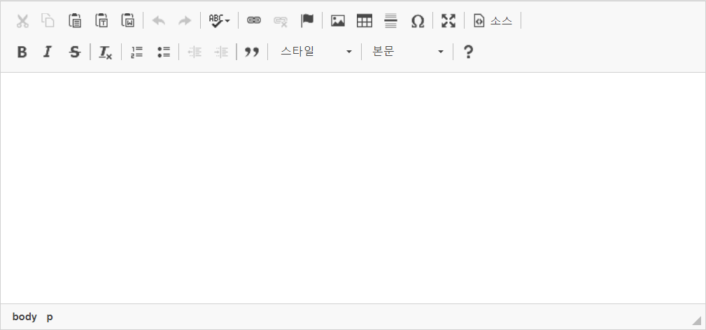
프로젝트 | 포트폴리오 화면 설계 | 최초 작성일 | 2018-10-15 | 문서 번호 | PF-Notice-04
화면 ID | Notice-04 | 화면 명 | 공지사항 수정 | 작성자 | 문 관 호
개 요 | 공지사항 수정 화면 |  |  |  | * 관리자 계정 로그인 필수 [글쓴이] - 로그인 사용자 닉네임 (ReadOnly) 2. [제목] - 한글/영문/숫자 포함 최대 50자 3. [본문] - CKEditor 적용 - 한글/영문/숫자 포함 최대 1만자 4. [첨부파일 존재 시] - 하이퍼링크 연결 - 다운로드 기능 제공 5. [첨부파일 삭제] - 클릭 시 첨부파일 삭제 - 삭제 후 현재 화면 재진입 6. [첨부파일 미 존재 시] - 1개 파일 첨부 가능 - 아래 조건 첨부 불가 - 확장자 : exe, sh, bat - 확장자 없는 파일 7. [수정 완료] - 아래 조건 충족 시 저장 - 첨부파일 외 모든 값 필수 - 작성 완료 시, [Notice-02] 이동 8. [뒤로 가기] - 읽기 중인 공지사항으로 이동 - [Notice-02] 이동
ALL
공지사항 수정
글쓴이
글쓴이
제목
제목3
본문입니다.
첨부파일
이미지 1.jpg (483,324 bytes)
삭제
첨부파일
파일선택
선택된 파일 없음
완료
뒤로 가기

Slide 19
프로젝트 | 포트폴리오 화면 설계 | 최초 작성일 | 2018-10-15 | 문서 번호 | PF-Notice-05
화면 ID | Notice-05 | 화면 명 | 공지사항 작성 | 작성자 | 문 관 호
개 요 | 공지사항 작성 화면 |  |  |  | * 관리자 계정 로그인 필수 [글쓴이] - 로그인 사용자 닉네임 (ReadOnly) 2. [제목] - 한글/영문/숫자 포함 최대 50자 3. [본문] - CKEditor 적용 - 한글/영문/숫자 포함 최대 1만자 4. [첨부파일 미 존재 시] - 1개 파일 첨부 가능 - 아래 조건 첨부 불가 - 확장자 : exe, sh, bat - 확장자 없는 파일 5. [수정 완료] - 아래 조건 충족 시 저장 - 첨부파일 외 모든 값 필수 - 작성 완료 시, [Notice-01] 이동 6. [뒤로 가기] - 공지사항 리스트로 이동 - [Notice-01] 이동
ALL
공지사항 작성
글쓴이
제목
본문
첨부파일
파일선택
선택된 파일 없음
완료
뒤로 가기

Slide 20
프로젝트 | 포트폴리오 화면 설계 | 최초 작성일 | 2018-10-15 | 문서 번호 | PF-Board-01
화면 ID | Board-01 | 화면 명 | 자유게시판 리스트 | 작성자 | 문 관 호
개 요 | 자유게시판 리스트 화면 |  |  |  | Select Box - 전체/작성자/제목/내용 2. [조회] - 입력된 내용으로 검색하여 그 결과를 목록에 표시한다. 3. 행(row) 클릭 - 해당 게시물을 조회한다. - 해당 게시물의 조회수 +1 - [Board-02] 이동 4. 자유게시판 작성 - 회원 로그인 필수 - [Board-03] 이동
ALL
검색
ㅈ
제목
조회
번호 | 제목 | 작성자 | 조회수 | 작성일
385 | 평가 중입니다. | 평가자 | 0 | 2018-10-14 11:49:29
382 | 제목3 | 글쓴이 | 0 | 2018-10-10 12:16:38
381 | 글 | 글쓴이 | 0 | 2018-10-10 11:09:04
380 | 나도 모르겠다 | test | 0 | 2018-10-10 10:50:36
378 | 3연승 | test | 0 | 2018-10-10 10:45:26
374 | 비밀번호는 1234 | 연습 | 0 | 2018-10-08 20:25:17
작성

Slide 21
프로젝트 | 포트폴리오 화면 설계 | 최초 작성일 | 2018-10-15 | 문서 번호 | PF-Board-02
화면 ID | Board-02 | 화면 명 | 자유게시판 읽기 | 작성자 | 문 관 호
개 요 | 자유게시판 읽기 화면 |  |  |  | 첨부파일 존재 시 - 하이퍼링크 연결 - 다운로드 기능 제공 2. 첨부파일 미 존재 시 - 메시지만 표시 3. [수정] - 회원로그인 필수 - 자신이 작성한 게시물 일 경우 수정 화면으로 이동 - [Board-04] 이동 4. [삭제] - 회원 로그인 필수 - 사용자에게 삭제 확인을 한 후 게시글을 삭제한다. - [Board-03] 이동 5. [뒤로 가기] - [Board-01] 이동
ALL
382번 게시글
글쓴이
글쓴이
작성시간
2017-11-10 12:16:38
제목
제목3
본문입니다.
첨부파일
이미지 1.jpg (483324 bytes)
첨부파일
- 첨부파일이 없습니다.
수정
삭제
뒤로 가기

Slide 22
프로젝트 | 포트폴리오 화면 설계 | 최초 작성일 | 2018-10-15 | 문서 번호 | PF-Board-03
화면 ID | Board-03 | 화면 명 | 게시글 삭제 | 작성자 | 문 관 호
개 요 | 게시글 삭제 화면 |  |  |  | * 회원 로그인 필수 [삭제 확인] - 현재 읽고 있는 게시글을 삭제한다. - 삭제 시, [Board-01] 이동 2. [취소] - 다이얼로그 닫기
ALL
382번 게시글
글쓴이
글쓴이
게시글 삭제
작성시간
2017-11-10 12:16:38
제목
제목3
본문입니다.
정말 삭제하시겠습니까?
확인
취소
첨부파일
이미지 1.jpg (483324 bytes)
첨부파일
- 첨부파일이 없습니다.
수정
삭제
뒤로 가기

Slide 23
프로젝트 | 포트폴리오 화면 설계 | 최초 작성일 | 2018-10-15 | 문서 번호 | PF-Board-04
화면 ID | Board-04 | 화면 명 | 게시글 수정 | 작성자 | 문 관 호
개 요 | 게시글 수정 화면 |  |  |  | * 회원 로그인 필수 [글쓴이] - 로그인 사용자 닉네임 (ReadOnly) 2. [제목] - 한글/영문/숫자 포함 최대 50자 3. [본문] - CKEditor 적용 - 한글/영문/숫자 포함 최대 1만자 4. [첨부파일 존재 시] - 하이퍼링크 연결 - 다운로드 기능 제공 5. [첨부파일 삭제] - 클릭 시 첨부파일 삭제 - 삭제 후 현재 화면 재진입 6. [첨부파일 미 존재 시] - 1개 파일 첨부 가능 - 아래 조건 첨부 불가 - 확장자 : exe, sh, bat - 확장자 없는 파일 7. [수정 완료] - 아래 조건 충족 시 저장 - 첨부파일 외 모든 값 필수 - 작성 완료 시, [Board-02] 이동 8. [뒤로 가기] - 읽기 중인 게시글로 이동 - [Board-02] 이동
ALL
게시글 수정
글쓴이
글쓴이
제목
제목3
본문입니다.
첨부파일
이미지 1.jpg (483,324 bytes)
삭제
첨부파일
파일선택
선택된 파일 없음
완료
뒤로 가기

Slide 24
프로젝트 | 포트폴리오 화면 설계 | 최초 작성일 | 2018-10-15 | 문서 번호 | PF-Board-05
화면 ID | Board-05 | 화면 명 | 게시글 작성 | 작성자 | 문 관 호
개 요 | 게시글 작성 화면 |  |  |  | * 회원 로그인 필수 [글쓴이] - 로그인 사용자 닉네임 (ReadOnly) 2. [제목] - 한글/영문/숫자 포함 최대 50자 3. [본문] - CKEditor 적용 - 한글/영문/숫자 포함 최대 1만자 4. [첨부파일 미 존재 시] - 1개 파일 첨부 가능 - 아래 조건 첨부 불가 - 확장자 : exe, sh, bat - 확장자 없는 파일 5. [수정 완료] - 아래 조건 충족 시 저장 - 첨부파일 외 모든 값 필수 - 작성 완료 시, [Board-01] 이동 6. [뒤로 가기] - 자유게시판 리스트로 이동 - [Board-01] 이동
ALL
게시글 작성
글쓴이
제목
본문
첨부파일
파일선택
선택된 파일 없음
완료
뒤로 가기

Slide 25
프로젝트 | 포트폴리오 화면 설계 | 최초 작성일 | 2018-10-15 | 문서 번호 | PF-DEVNOTE-01
화면 ID | DEVNOTE-01 | 화면명 | 개발 노트 | 작성자 | 문 관 호
개 요 | 포트폴리오 개발 노트 화면 |  |  |  | DB 모델링 JPG 보기 2. DB 모델링 MWB 다운로드 3. 에러 노트 word 다운로드 4. 개발 언어 및 툴 JPG 보기
ALL
Image
DB 모델링
(JPG)
DB 모델링
(MWB)
포트폴리오 소개서
(ppt)
포트폴리오 개발 툴
(JPG)
자세히 보기
다운로드
다운로드
자세히 보기

Slide 26
프로젝트 | 포트폴리오 화면 설계 | 최초 작성일 | 2018-10-15 | 문서 번호 | PF-Contact-01
화면 ID | Contact-01 | 화면 명 | 연락처 | 작성자 | 문 관 호
개 요 | 개발자 연락처 화면 |  |  |  | * 관리자 계정 로그인 필수 개발자의 연락처 / 주소지 / 이메일 2. 개발자 사진
개발자
연락처 / 주소지 / 이메일
개발자 사진

Slide 27
포트폴리오 구현 화면
포트폴리오 메인 페이지
회원 로그인 페이지
신규 회원가입 페이지
공지사항 페이지
자유게시판 페이지
개발 노트 페이지
개발자 연락처 페이지
회원관리 페이지
JAVA기반 하이브리드 앱 개발 과정 – 지도강사 : 이재열

Slide 28
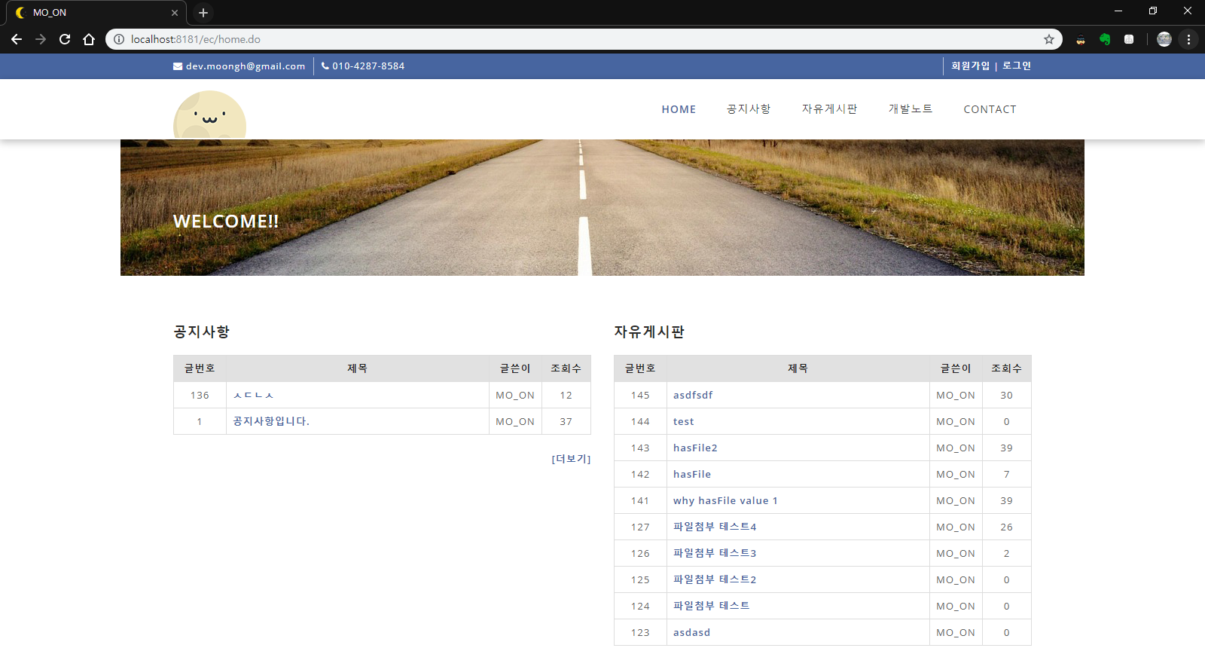
포트폴리오 구현 화면
· 포트폴리오 메인 페이지 (/index.do)
JAVA기반 하이브리드 앱 개발 과정 – 지도강사 : 이재열

Slide 29
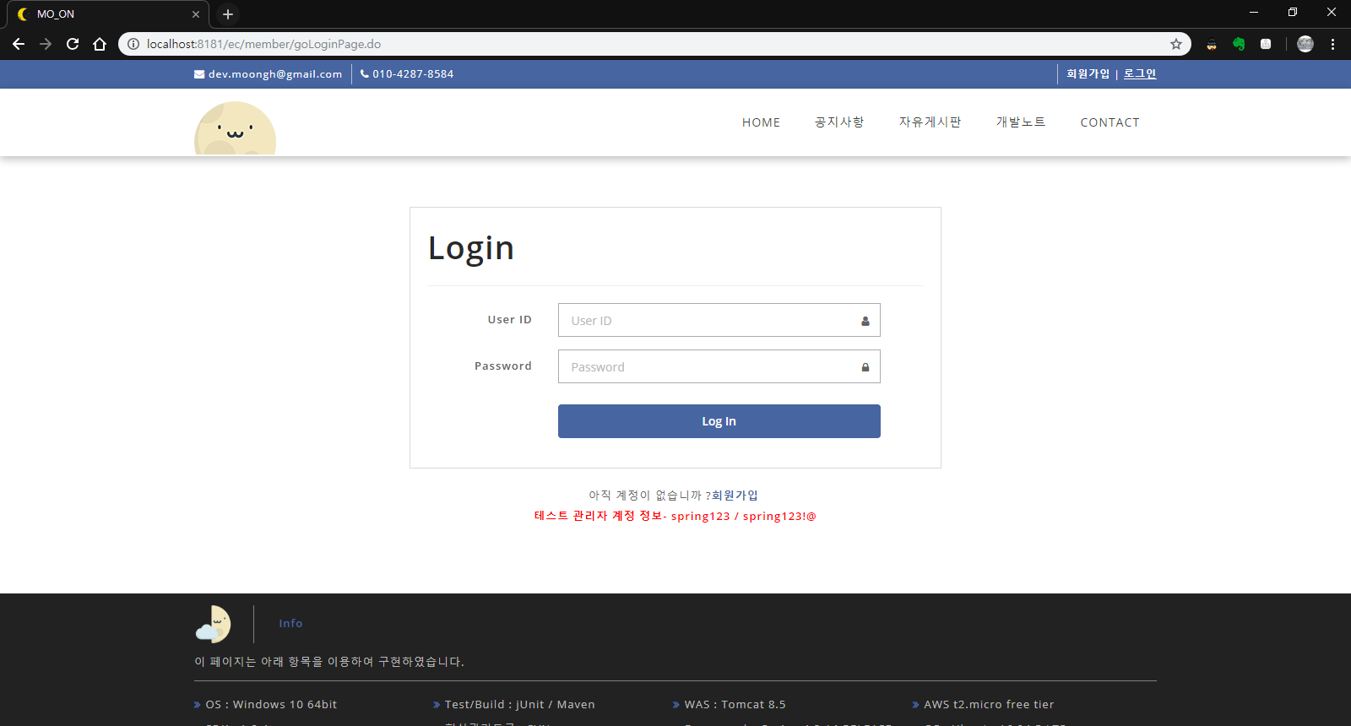
포트폴리오 구현 화면
· 회원 로그인 페이지 (/member/goLoginPage.do)
JAVA기반 하이브리드 앱 개발 과정 – 지도강사 : 이재열

Slide 30
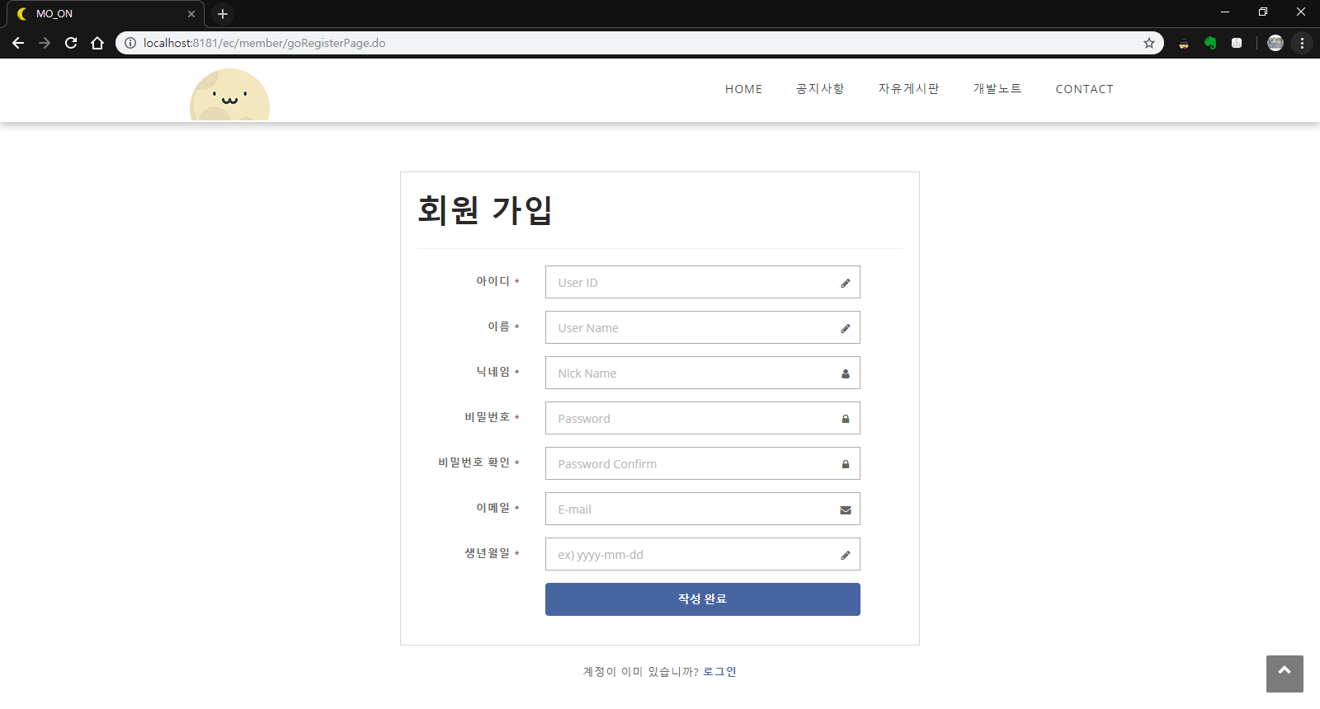
포트폴리오 구현 화면
· 신규 회원가입 페이지 (/member/goRegisterPage.do)
JAVA기반 하이브리드 앱 개발 과정 – 지도강사 : 이재열

Slide 31
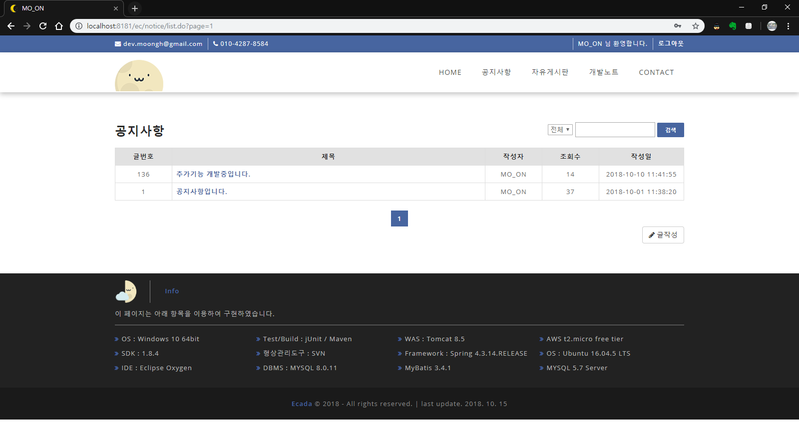
포트폴리오 구현 화면
· 공지사항 리스트 페이지 (/notice/list.do)
JAVA기반 하이브리드 앱 개발 과정 – 지도강사 : 이재열

Slide 32
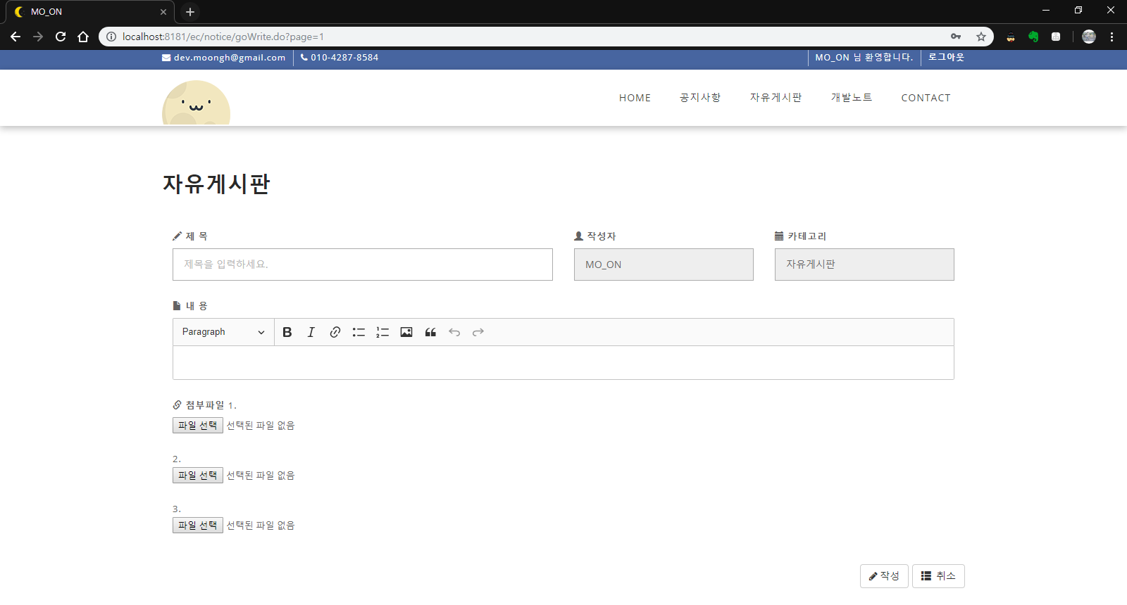
포트폴리오 구현 화면
· 공지사항 작성 페이지 (/notice/goWrite.do)
JAVA기반 하이브리드 앱 개발 과정 – 지도강사 : 이재열

Slide 33
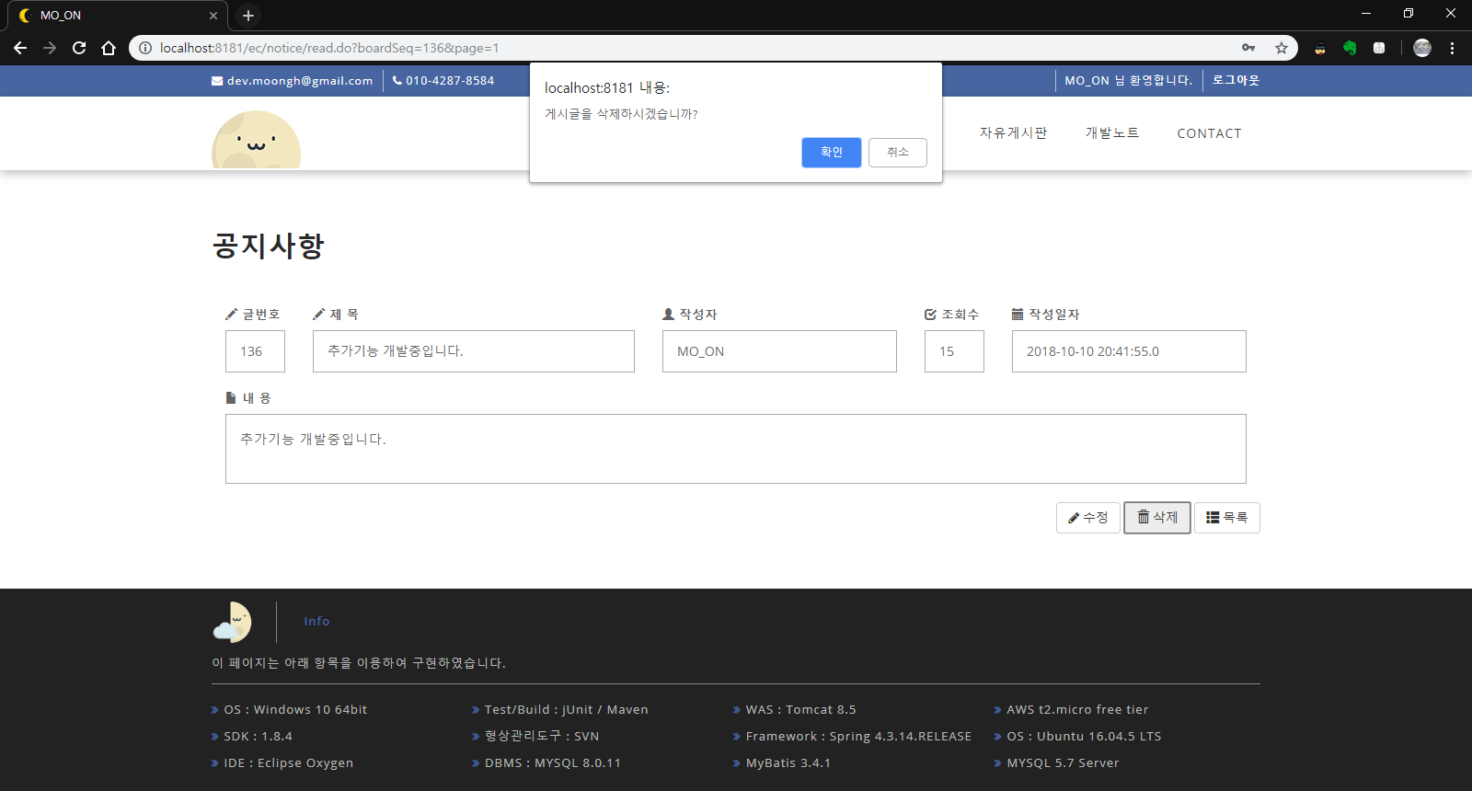
포트폴리오 구현 화면
· 공지사항 삭제 페이지 (/notice/delete.do)
JAVA기반 하이브리드 앱 개발 과정 – 지도강사 : 이재열

Slide 34
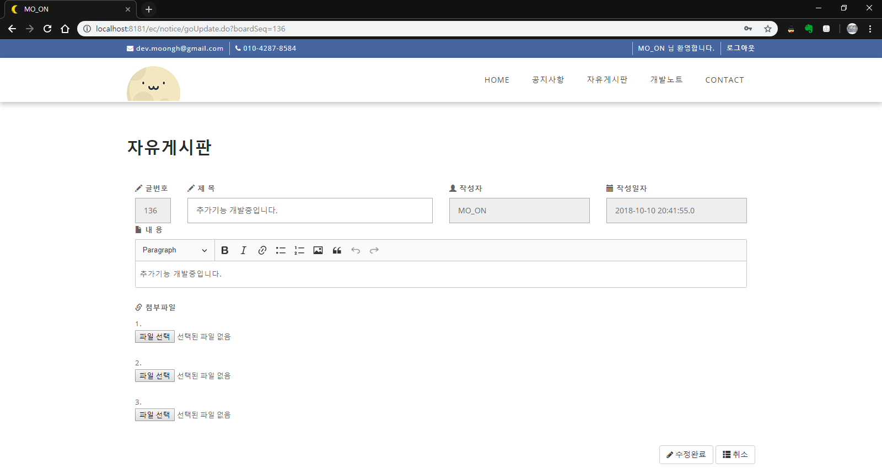
포트폴리오 구현 화면
· 공지사항 수정 페이지 (/notice/goUpdate.do)
JAVA기반 하이브리드 앱 개발 과정 – 지도강사 : 이재열

Slide 35
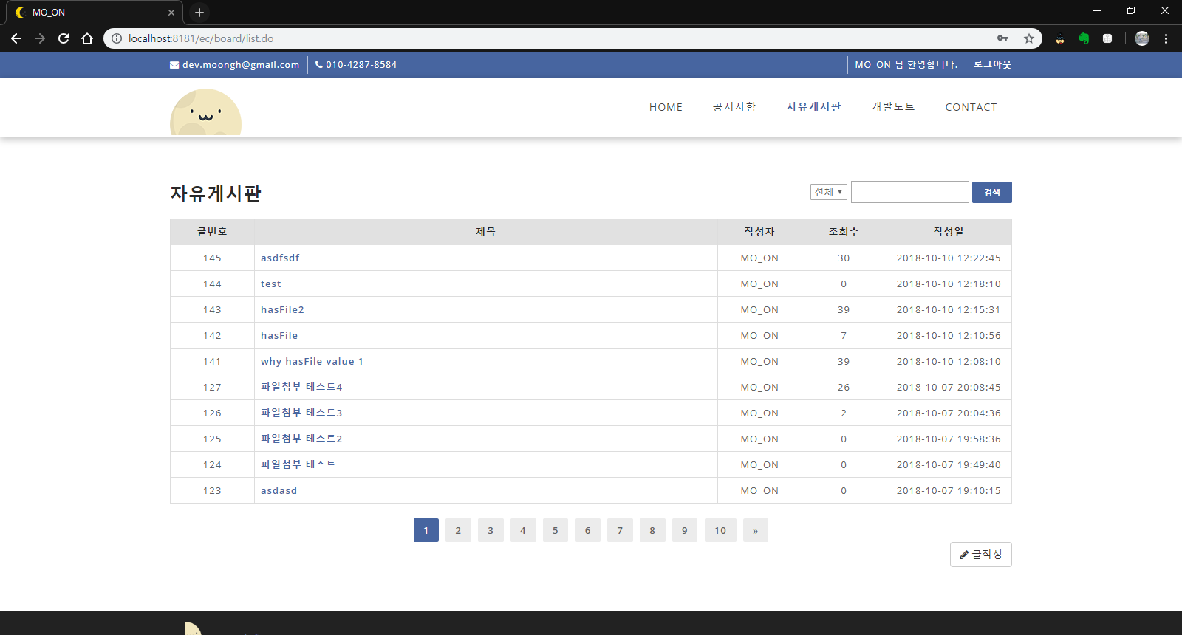
포트폴리오 구현 화면
· 자유게시판 리스트 페이지 (/board/list.do)
JAVA기반 하이브리드 앱 개발 과정 – 지도강사 : 이재열

Slide 36
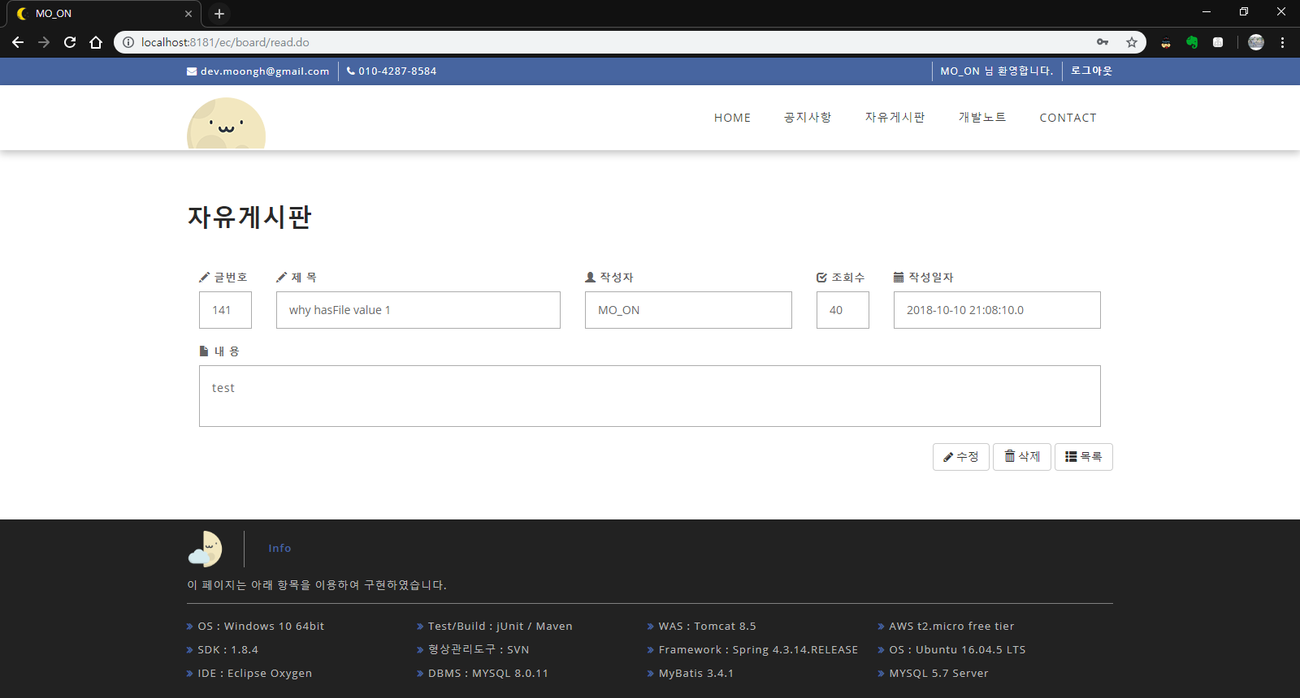
포트폴리오 구현 화면
· 자유게시판 게시글 읽기 페이지 (/board/read.do)
JAVA기반 하이브리드 앱 개발 과정 – 지도강사 : 이재열

Slide 37
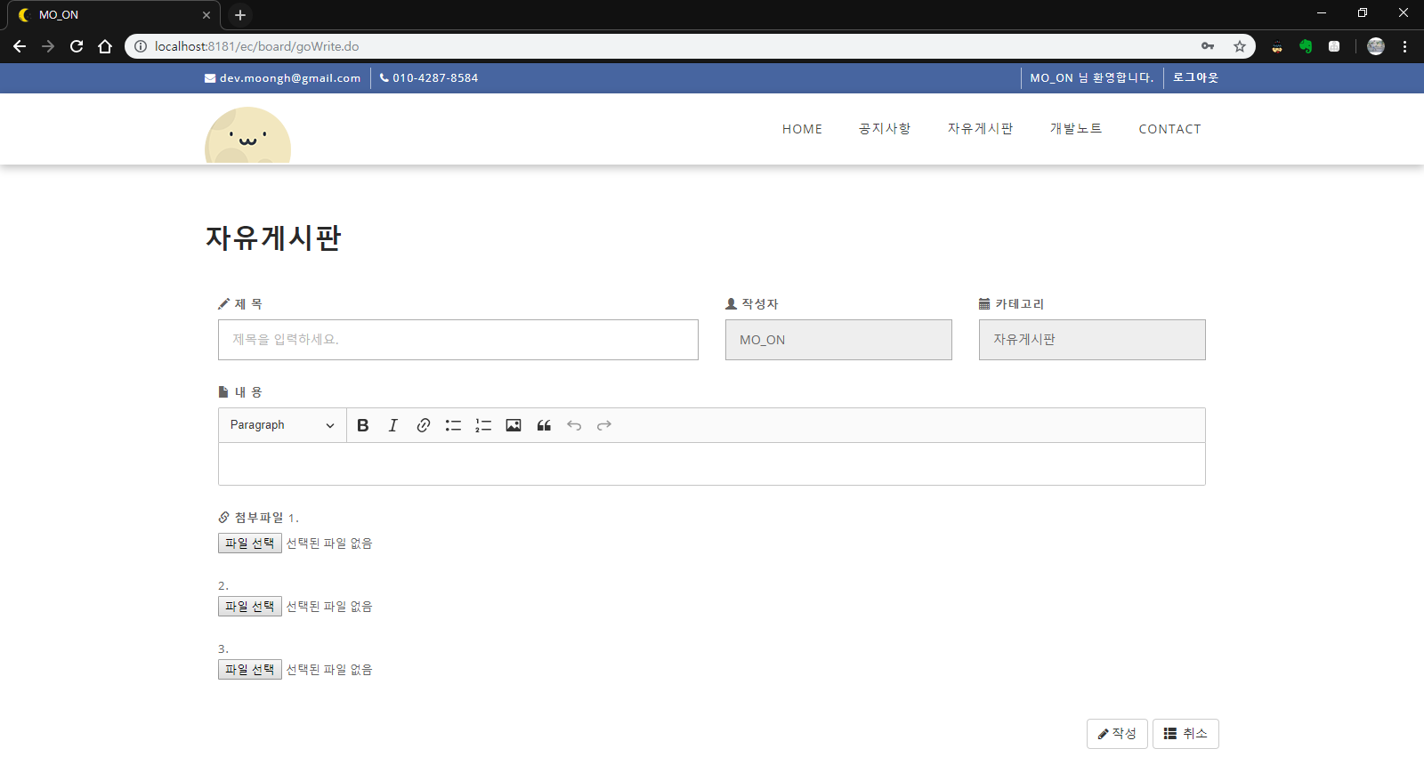
포트폴리오 구현 화면
· 자유게시판 게시글 작성 페이지 (/board/goWrite.do)
JAVA기반 하이브리드 앱 개발 과정 – 지도강사 : 이재열

Slide 38
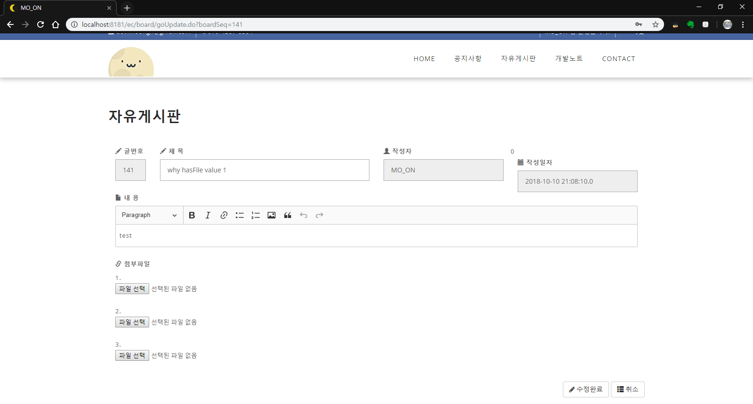
포트폴리오 구현 화면
· 자유게시판 게시글 수정 페이지 (/board/goUpdate.do)
JAVA기반 하이브리드 앱 개발 과정 – 지도강사 : 이재열

Slide 39
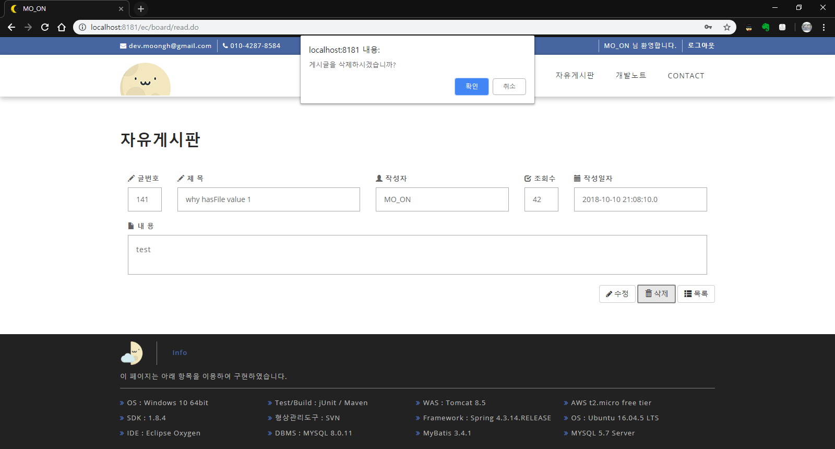
포트폴리오 구현 화면
· 자유게시판 게시글 삭제 페이지 (/board/delete.do)
JAVA기반 하이브리드 앱 개발 과정 – 지도강사 : 이재열

Slide 40
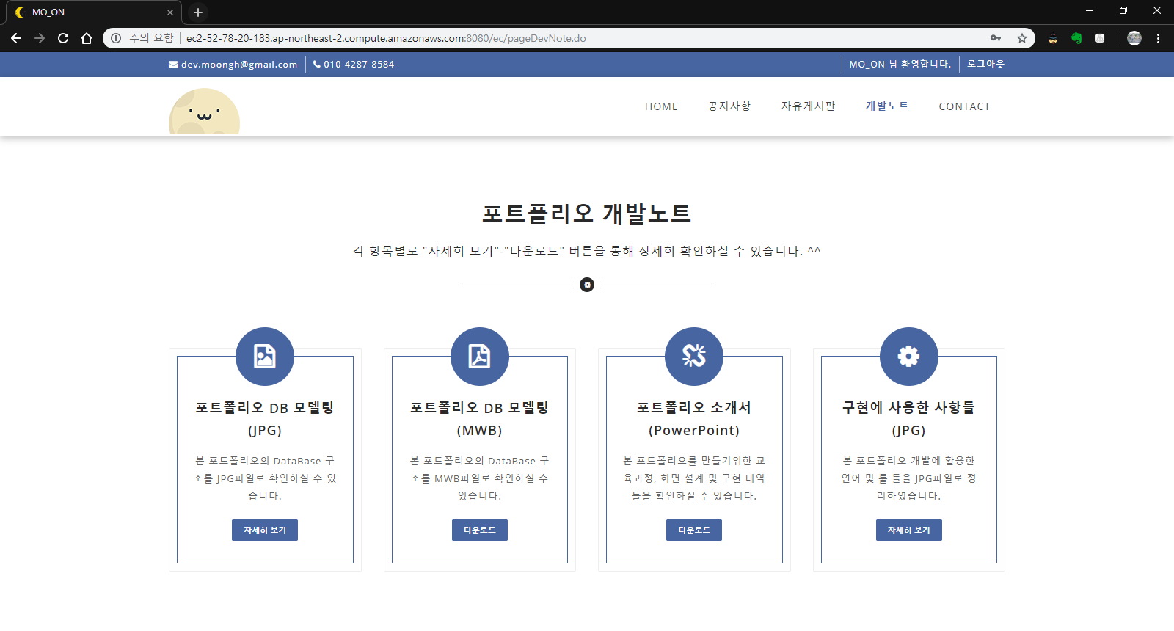
포트폴리오 구현 화면
· 개발 노트 페이지 (/pageDevNote.do)
JAVA기반 하이브리드 앱 개발 과정 – 지도강사 : 이재열

Slide 41
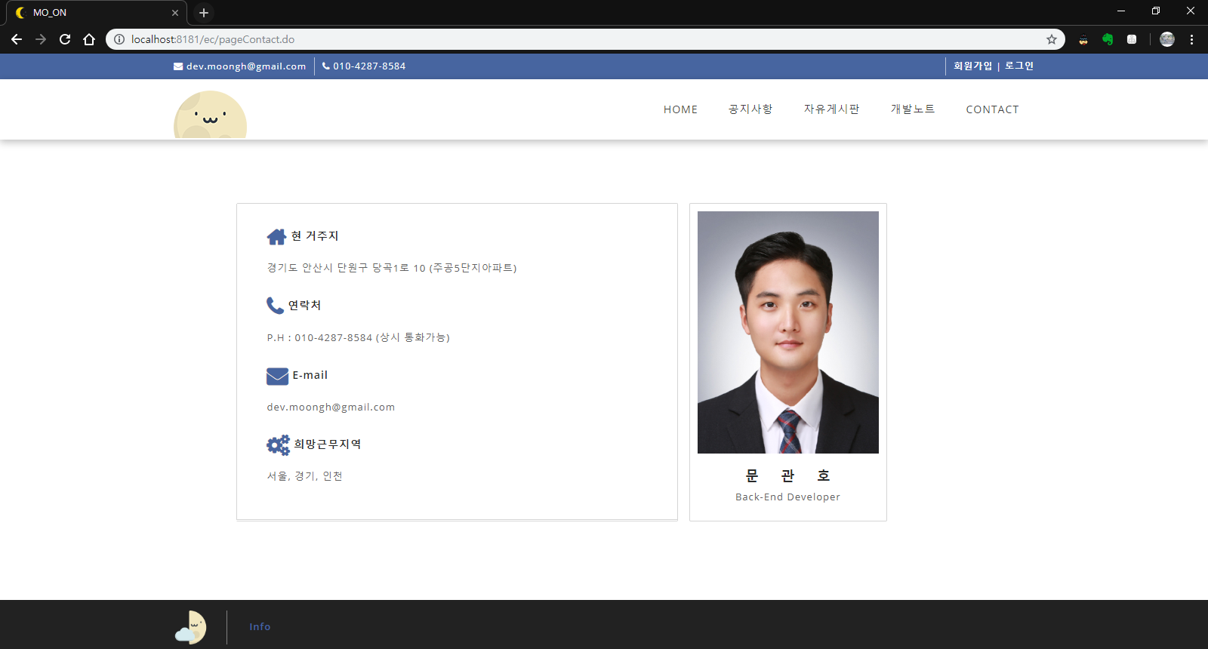
포트폴리오 구현 화면
· 개발자 연락처 페이지 (/pageContact.do)
JAVA기반 하이브리드 앱 개발 과정 – 지도강사 : 이재열

Slide 42
- The End -
감사합니다 :)

